Slide 1


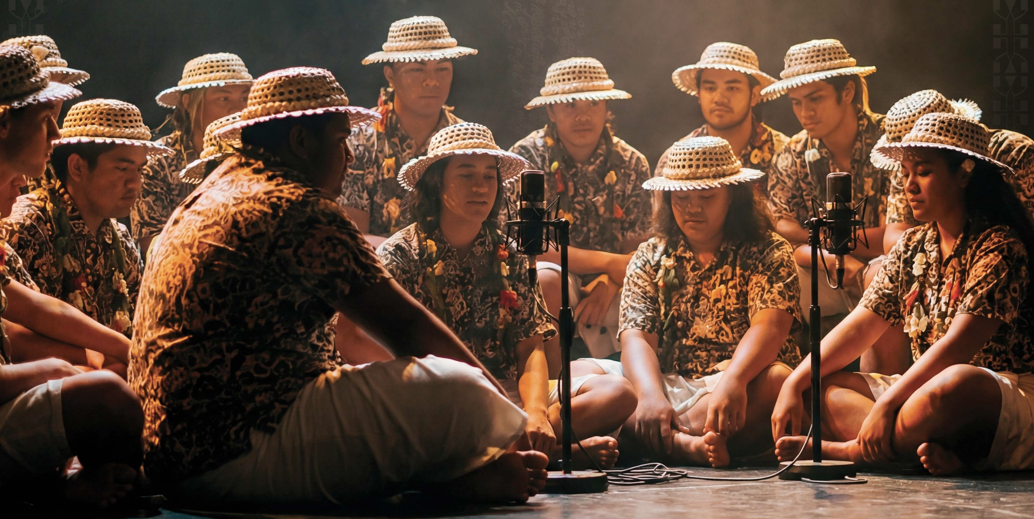
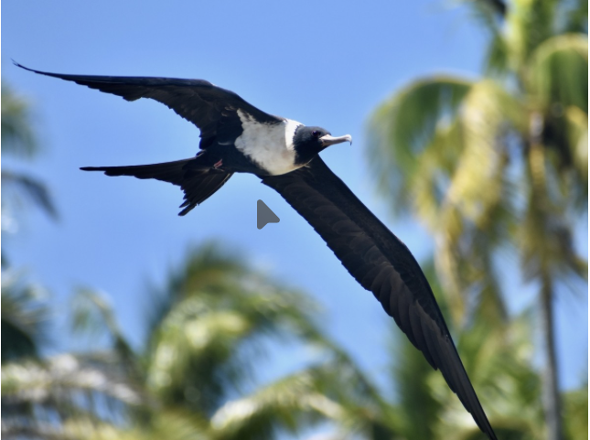
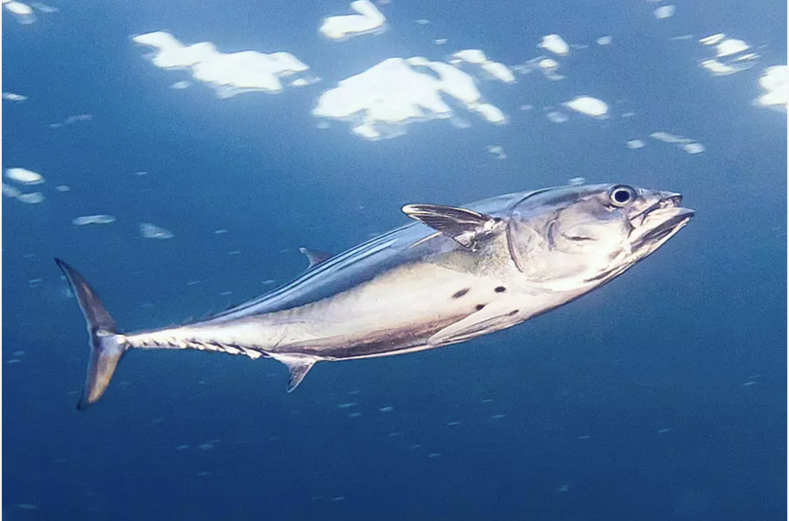
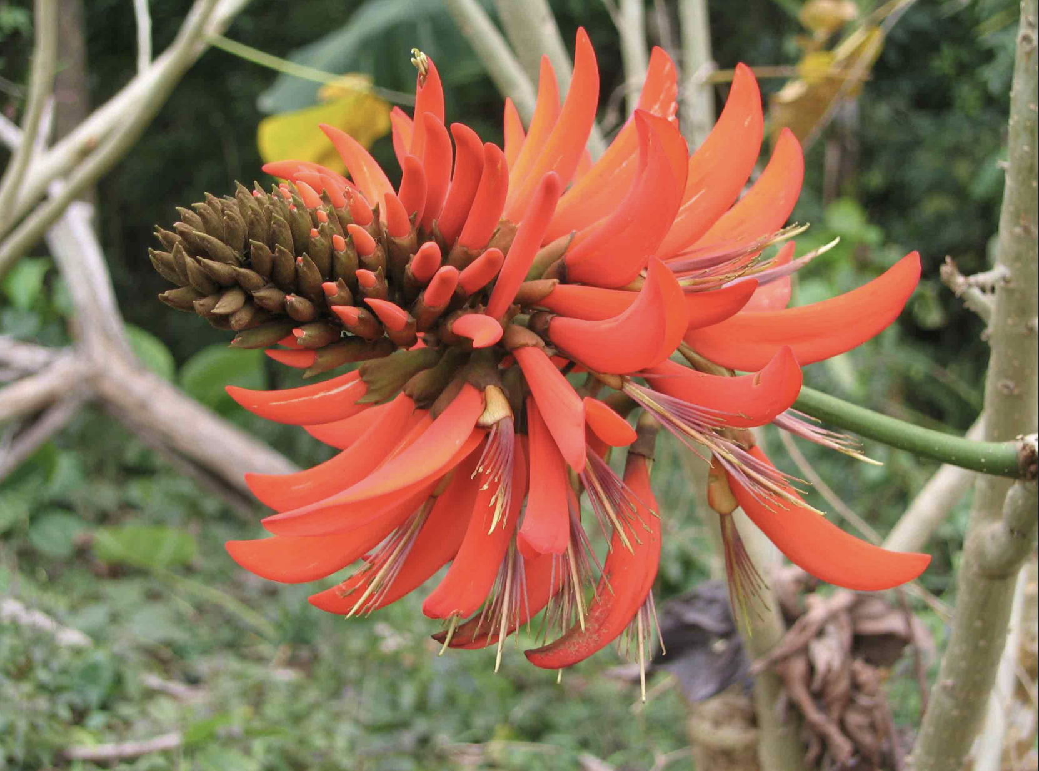


« Heiva Hīmene Tumu 2027
4ème édition »
« ’A fa’a’oto ana’e i te mau Tāpa’o Tumu »
« Te Tārena mā’ohi (mārama), te mau manu nō te tauta’i, tōpa te auhopu, te ’ūa’ara’a tiare ’e te vai atu ra…»

Slide 2



« Interprétés lors de grandes manifestations, les chants polyphoniques marquent la fierté de notre peuple fredonnant ainsi les légendes polynésiennes, l’histoire des familles royales, les hauts faits de guerres,…
Elles permettent de mettre en exergue des toponymes, la beauté et la générosité de notre environnement. »
CADRE :
Lettre de rentrée de M. le Ministre de l’Éducation et de l’Enseignement Supérieur et de la Culture.
Lettre du Ministre pour le Heiva Hīmene Tumu.
Calendrier des temps fort 2026-2027
Objectifs:
Valoriser et transmettre le patrimoine linguistique, culturel et historique de notre territoire.
Favoriser le patrimoine culturel matériel et immatériel.
Pratiquer des arts ancestraux et traditionnels tels que les chants traditionnels polyphoniques.

Slide 3

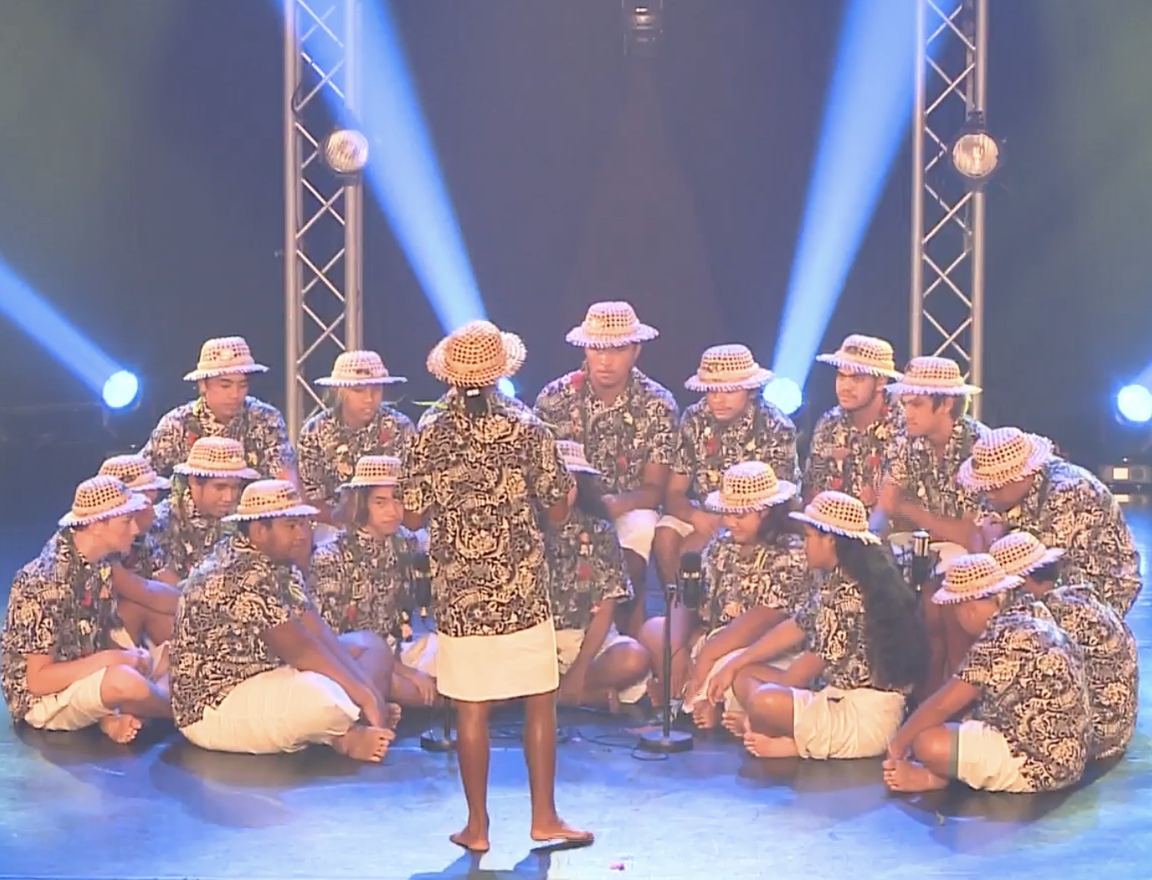
PLAN
1. Point de situation
2. Bilan HHT 2026
2. Informations générales
3. Inscription
5. Public concerné (avec Marquises et Taha’a)
6. Modalités de participation
7. Calendrier prévisionnel
8. Partenariat et organismes
9. Questions diverses

Slide 4
1. Point de situation.
Réunion prévue avec madame la ministre Samantha TIRAO-BONNET épse SAMIN
afin d’obtenir des informations complémentaires pour l’organisation de la 4ème édition du « Heiva Hīmene Tumu 2027 ».
Proposition du thème « ’A fa’a’oto ana’e i te mau Tāpa’o Tumu ».
Les points essentiels à aborder :
Bilan global
Acter la proposition du thème ainsi que la date retenue du mardi 20 avril 2027 (selon le calendrier temps fort 26-27 n°2687 18/09/26) de 9h à 11h au Grand Théâtre du TFTN
Proposition d’échéancier pour cette année.
Aborder le sujet d’une école des Marquises et celui de Taha’a
Projection pour l’année prochaine « fusion 1D&2D »

Slide 5
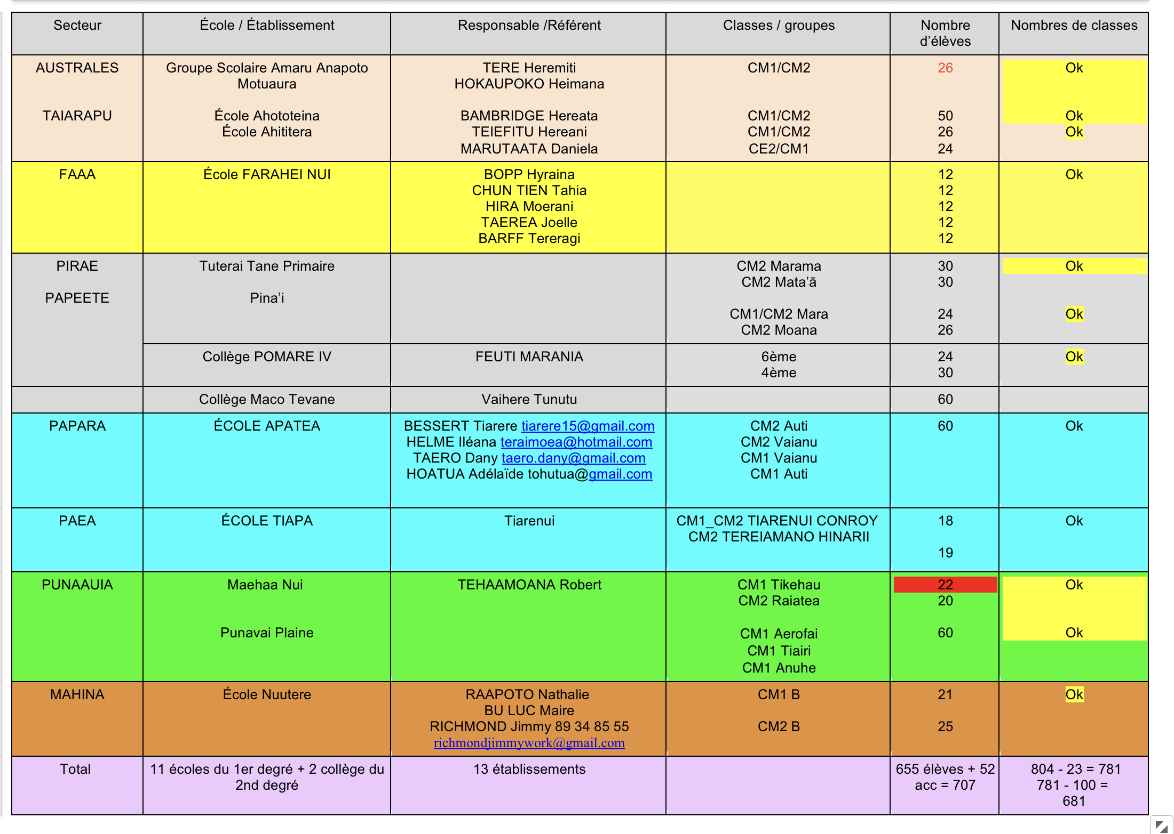
2a. Bilan des écoles et établissements Heiva Hīmene Tumu 2026
Les points essentiels à aborder :
*Bilan très positif, avec des retours particulièrement favorables de la part des élèves, des enseignants et des professeurs.
*Très belle prestation des élèves de Rimatara
Perspectives :
*Améliorer la fluidité des déplacements et des enchaînements entre les groupes.
*anticiper le retour à l’école pour certaines écoles.
*aborder le sujet de l’accueil des transports dans le parking TFTN

Slide 6
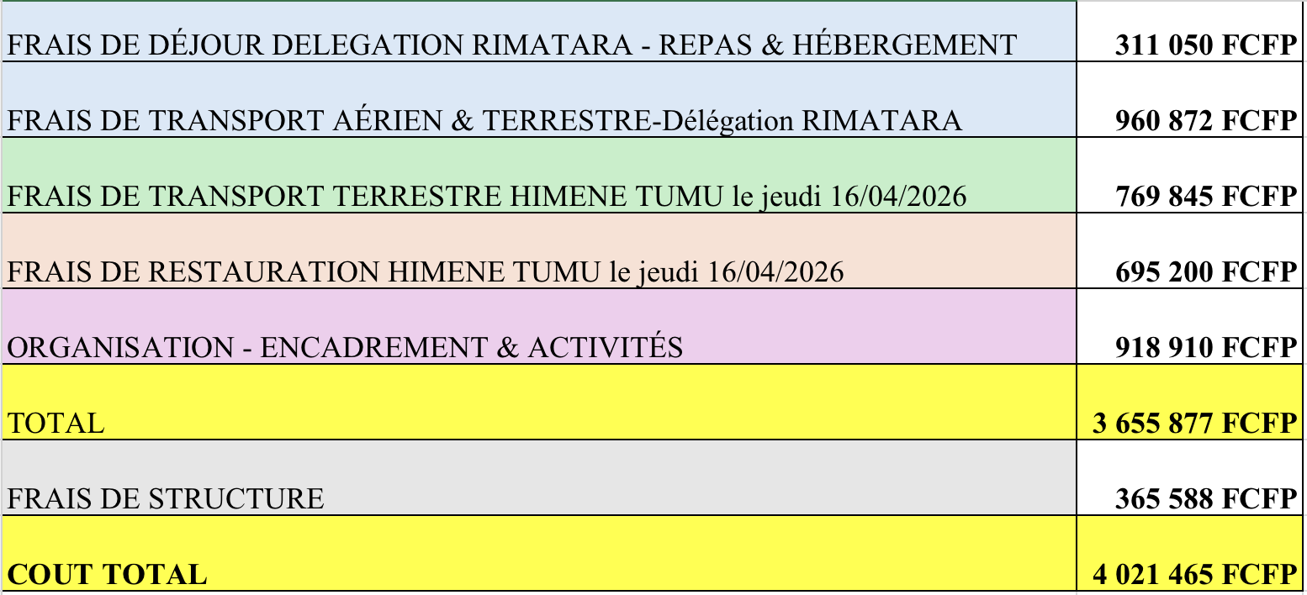
2b. Bilan financier Heiva Hīmene Tumu 2026
Bilan positif, dans la mesure où le coût effectif de l’opération reste inférieur au budget alloué pour cette année, fixé à 5 000 000 XPF

Slide 7




3. Informations générales
INSCRITS
TERE FA’A’ATI
RENCONTRE
Tahiti - Moorea
Tahiti - Moorea
Te Fare Tauhiti Nui
Au plus tard le 11/12/2026
Du 15/03 au
25/03/2027
20/04/2027
Écoles et CJA - Établissements
Nombres d’élèves
Écoles et CJA - Établissements
Nombres d’élèves
12
Écoles / Établissements
Sites : Tahiti - Moorea
Notes:
Dans le cadre de la valorisation de notre patrimoine linguistique et culturel, Monsieur le Ministre de l’éducation et de l’enseignement supérieur vous avez informer la tenue de la 2ème édition du Heiva Hīmene Tumu des écoles et des établissements autour de la thématique « ’a fa’a’oto i tō ’oe Fenua e tō ’oe Moana » (qui se déroulera le jeudi 17 avril 2025, de 9h00 à 11h00, au Grand Théâtre de la Maison de la Culture, Te Fare Tauhiti Nui.) Ceci afin de favoriser le patrimoine culturel matériel et immatériel et aussi de mettre en évidence l’apprentissage et la pratique des arts traditionnels tels que les chants traditionnels polyphoniques.

Slide 8
Documents à transmettre au pôle LCPP : lcpp@education.pf
4. Inscription
05 octobre au 11 décembre 2026 : campagne d’inscription
11 décembre : date limite d’inscription
5. Public
Établissements scolaires (1D et 2D), publics et privés de l’île de Tahiti, de Moorea, de l’archipel des Marquises (à voir) et de Tahaa (sur fond propre) :
Cycle 3 et CJA
Collège (dont SEGPA)
Lycées professionnels ; généraux et technologiques

Slide 9
6. Modalités de participation
Participants :
Un total de 20-25 élèves minimum et 60 élèves maximum, par école ou par établissement.
Présentation des chants et prestation : 6 minutes maximum
1 hīmene rū’au et 1 hīmene tārava.
Critères de sélection :
- Cahier des charges
annexes et grille de notation du jury ;
originalité et choix des matériaux utilisés pour la tenue des élèves.

Slide 10
7. Calendrier prévisionnel
Dates | Opérations
du 05 octobre au 11 décembre 2026 | Campagne d’inscription
11 décembre 2026 | Date limite d’inscription
22 au 26 février 2027 | Constitution des dossiers des jurys et organisation des passages dans les écoles et établissements scolaires
01 mars 2027 | Communication du calendrier du Fa’a’ati hīmene tumu aux écoles et établissements inscrits
08 au 19 mars 2027 | Fa’a’ati hīmene tumu : évaluation des prestations des élèves et pré-sélection des classes
19 mars 2027 | Sélection des classes participantes au Heiva hīmene tumu
 | Communication des sélections des jurys aux écoles et établissements
22 au 25 mars 2027 | Réservation des transports par les écoles et les établissements sélectionnés puis transmissions des devis au pôle LCPP
 | Transmission par les écoles sélectionnées des autorisations parentales requises au pôle LCPP
20 avril 2027 | Rencontre des écoles et établissements : Heiva Hīmene Tumu

Slide 11
8. Partenariat et organismes
Location de la salle « Grand Théâtre » auprès de TFTN,
Réservation et location du transport aérien et terrestre en collaboration avec la FOL,
Assurance, repas, agent SSIAP niveau 1, poste de secours, droits d’auteurs avec la SACEM (droits de rémunération même avec l’accord des artistes) et trophée récompense établit avec la FOL,
Une très bonne collaboration avec la FOL,

Slide 12
9. Questions diverses
Les différents points :
la prie en charge de l’assurance,
L’accueil des bus dans le parking TFTN : une demande aux agents de TFTN,
…

Slide 13


KOÙTAÙ NUI
MĀURUURU
TEI KOA HOKI
VAIÈI NUI
MĀURUURU
MĀRO’I

